Slide 1

Квест игра для многодетных семей
Семейный десант
Парк им. Степанова
город Иваново

Slide 2
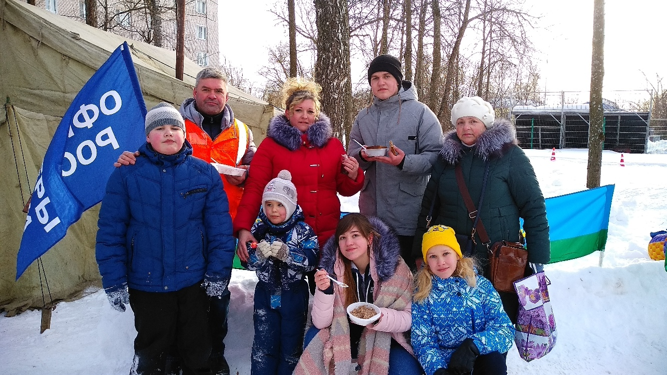
Цель мероприятия: сплочение членов многодетной семьи и проведение семейного досуга с пользой для здоровья.
Семейный десант

Slide 3
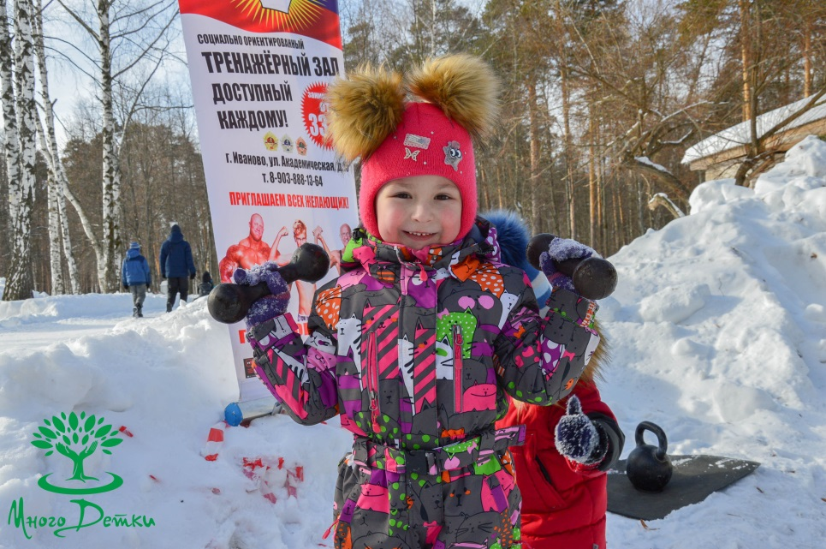
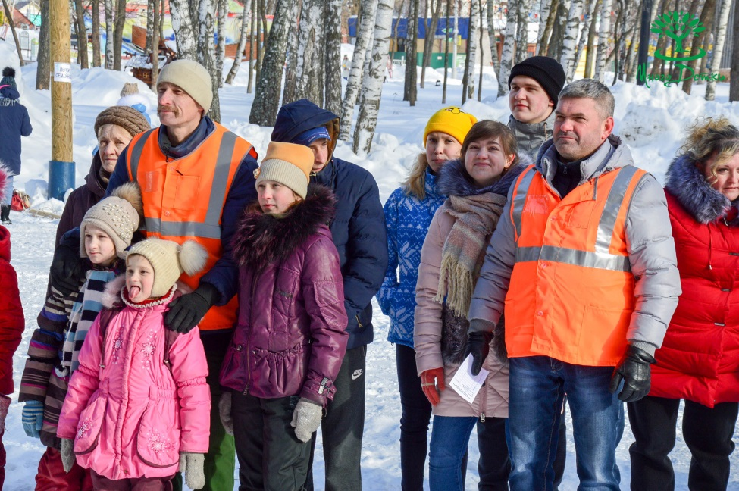
Участники: команда из членов многодетной семьи в количестве 5 человек. Младший участник должен быть не моложе 6 лет
Семейный десант

Slide 4


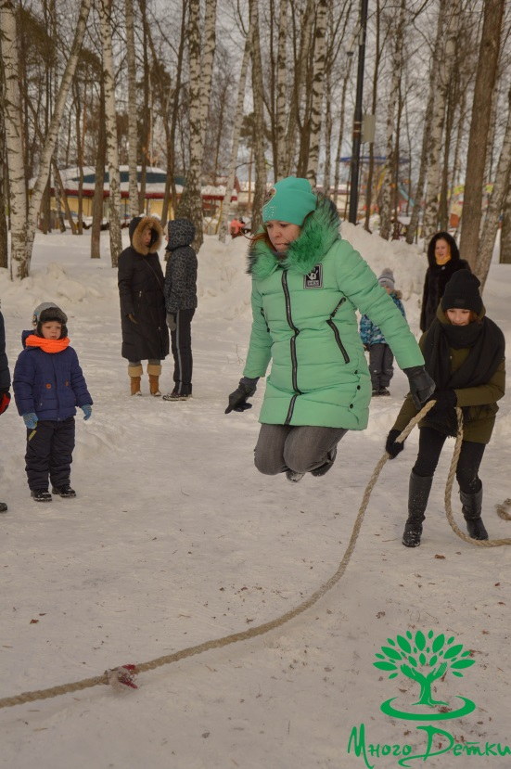
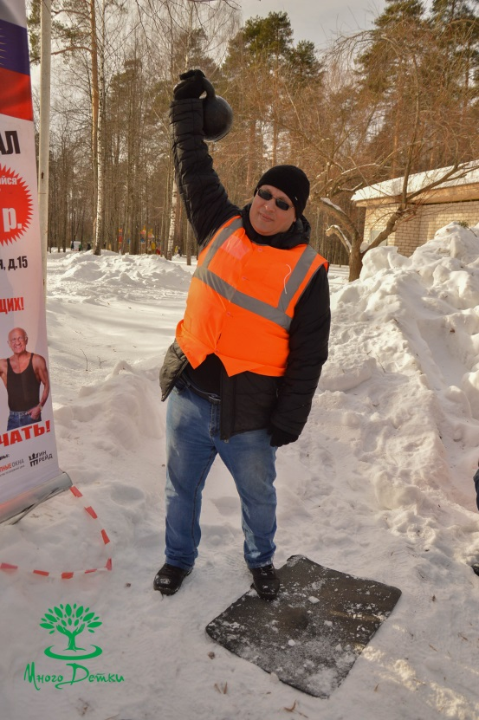
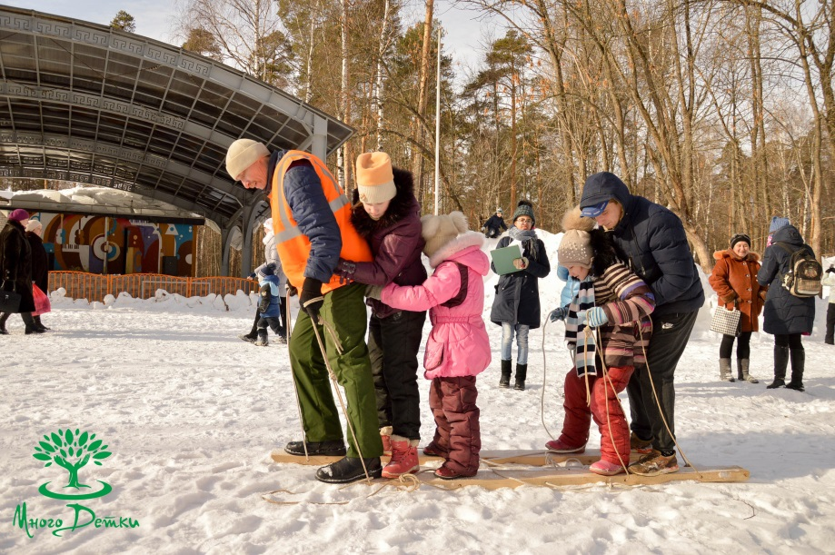
Задачи: быстро и правильно пройти 10 станций с заданиями
Семейный десант

Slide 5
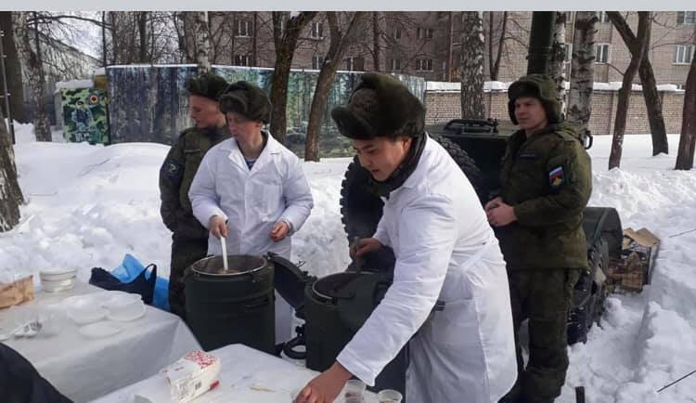
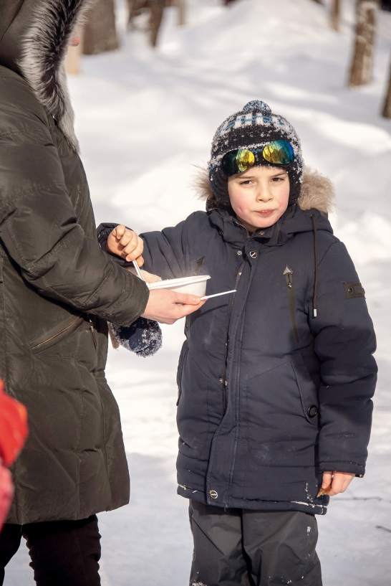
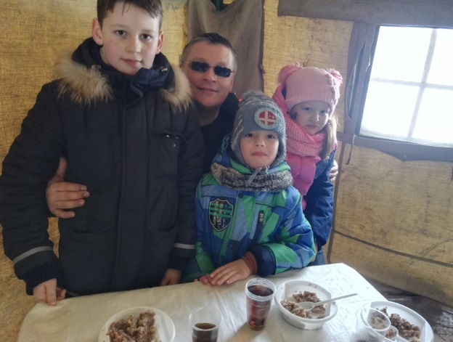
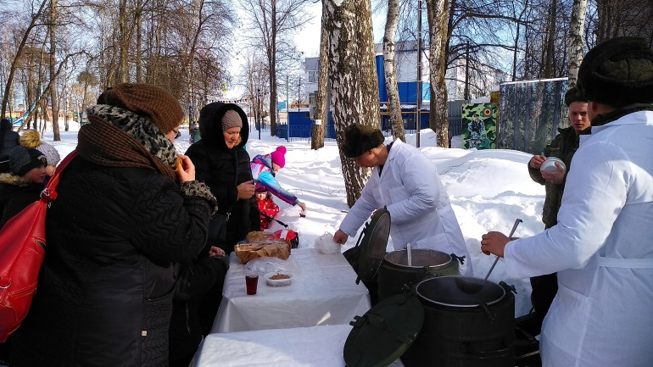
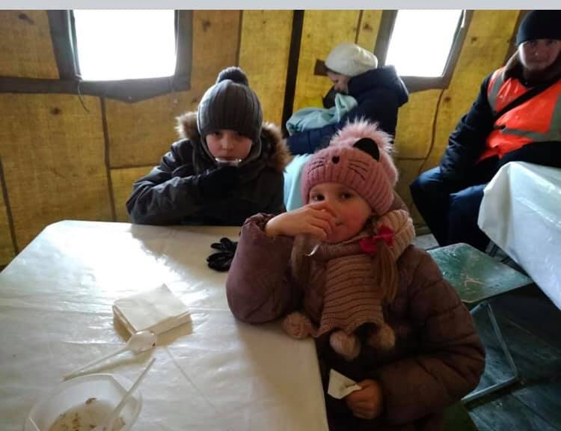
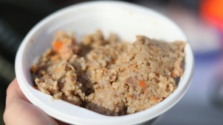
При поддержке партнеров семьи после прохождения этапов, в ожидании результатов угощаются солдатской кашей и горячим чаем
Семейный десант

Slide 6
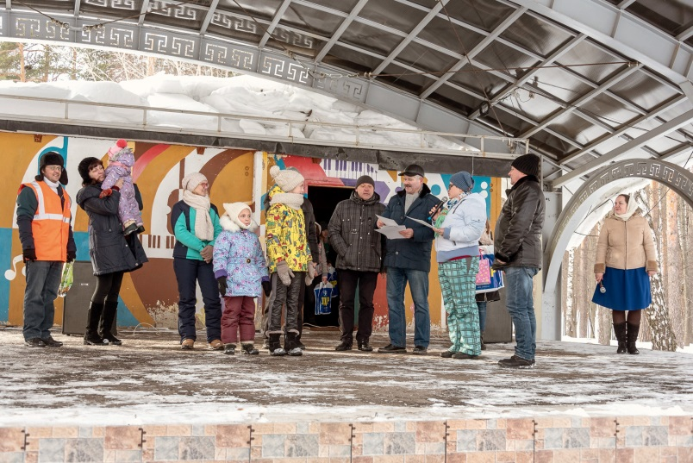
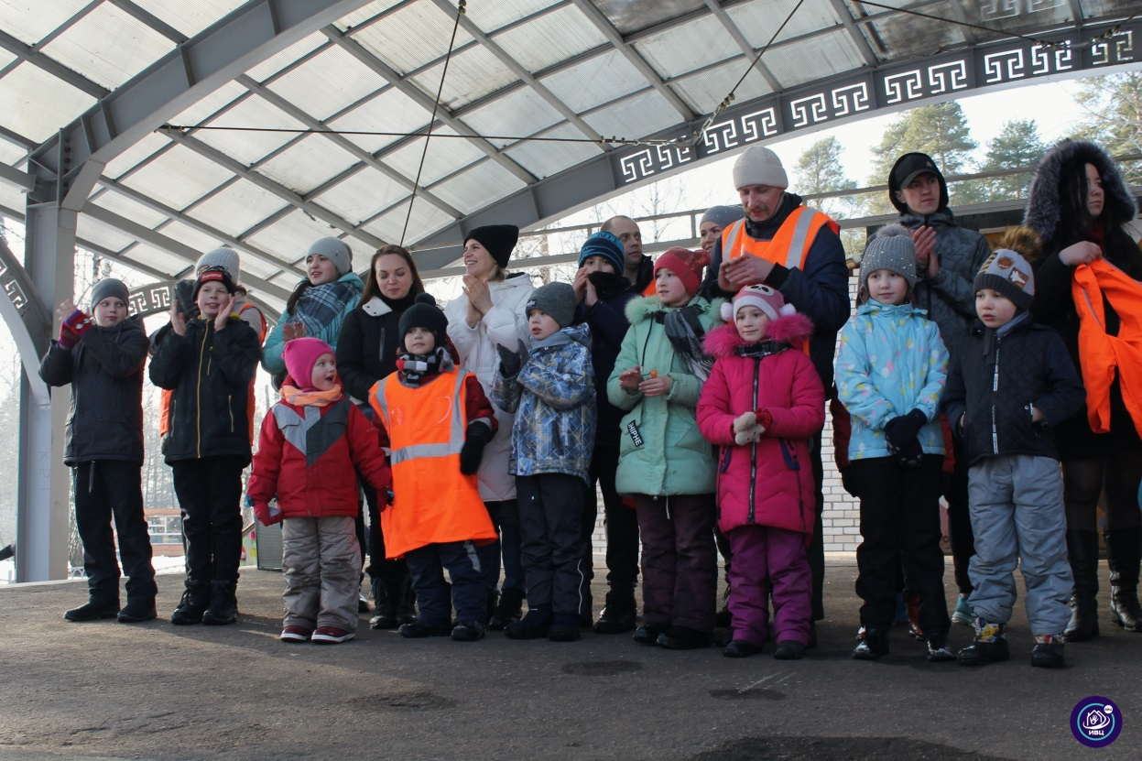
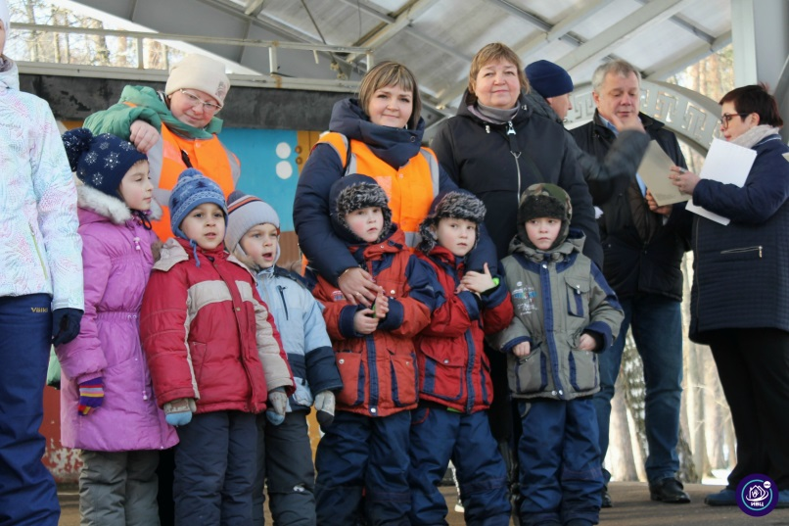
Подведение итогов и награждение всегда проходят весело, т.к. никто не считает себя проигравшим.
Семейный десант

Slide 7

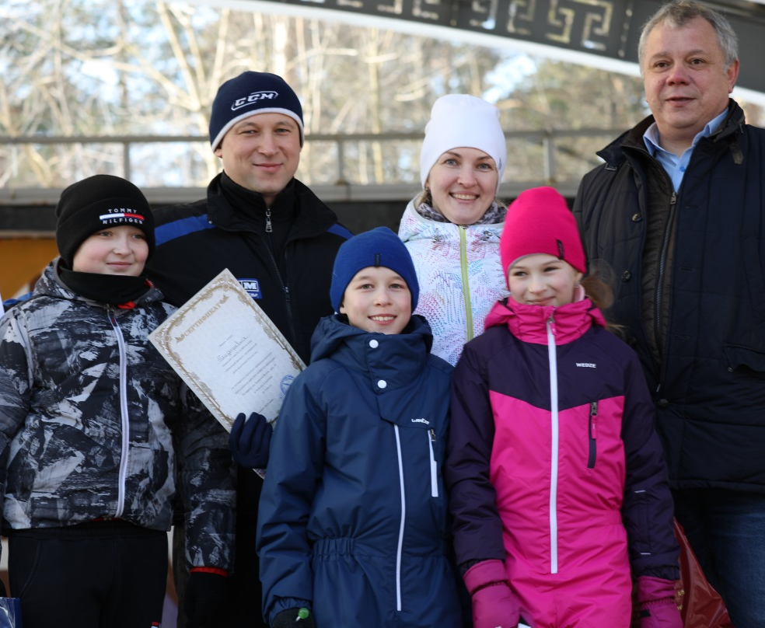
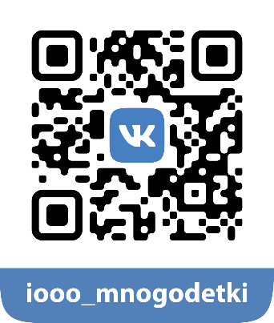

Семейный десант
Ивановская областная общественная организация
помощи многодетным семьям
ИНН 3702207516
КПП 370201001
ОГРН 1183700000527
Тел. 8(910)-669-36-64
www.mnogodetki37.ru

